Slide 1
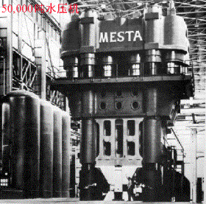
第四章 金属的塑性变形与再结晶
塑性变形及随后的加热对金属材料组织和性能有显著的影响. 了解塑性变形的本质,塑性变形及加热时组织的变化，有助于发挥金属的性能潜力，正确确定加工工艺.
5万吨水压机

Slide 2



第一节 纯金属的塑性变形
一、单晶体金属的塑性变形
单晶体受力后，外力在任何晶面上都可分解为正应力和切应力。正应力只能引起弹性变形及解理断裂。只有在切应力的作用下金属晶体才能产生塑性变形。
外力在晶面上的分解
切应力作用下的变形
锌单晶的拉伸照片

Slide 3
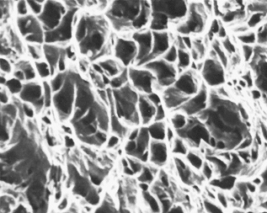
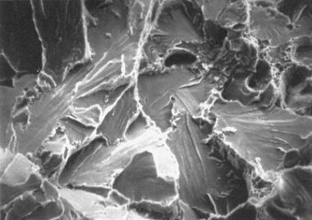
韧性断口
脆性解理断口

Slide 4
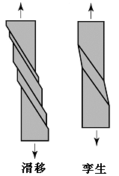
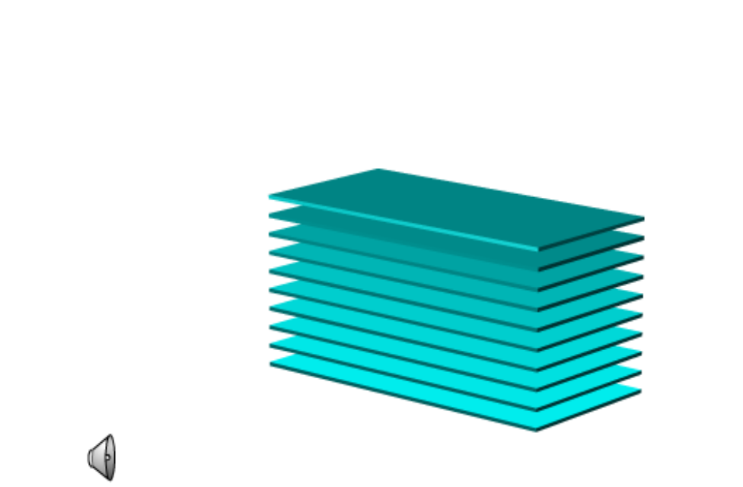
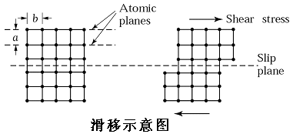
塑性变形的形式：滑移和孪生。
金属常以滑移方式发生塑性变形。
㈠ 滑移
滑移是指晶体的一部分沿一定的晶面和晶向相对于另一部分发生滑动位移的现象。

Slide 5
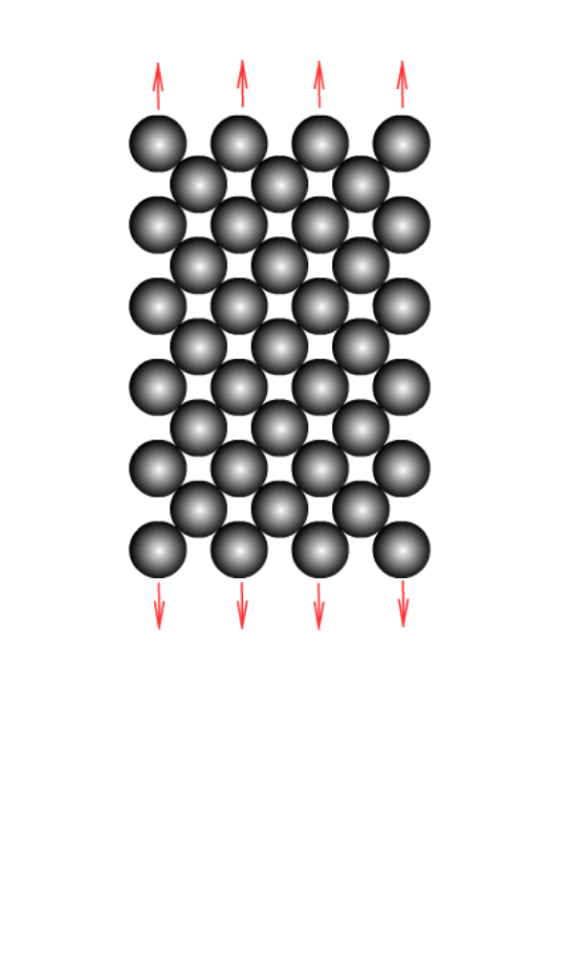
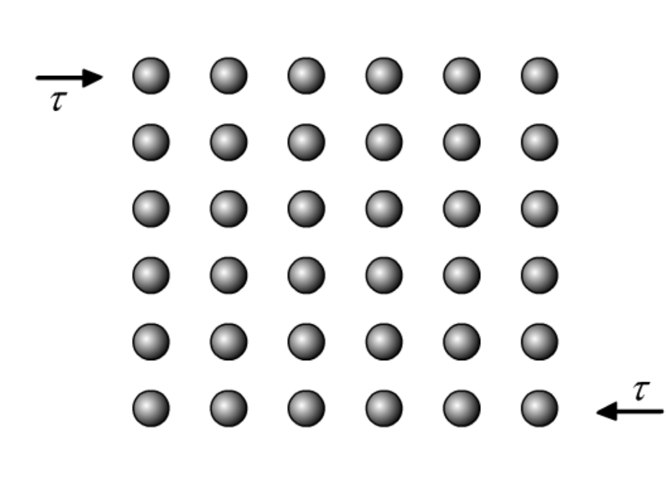
1、滑移变形的特点 ：
⑴ 滑移只能在切应力的作用下发生。产生滑移的最小切应力称临界切应力.

Slide 6
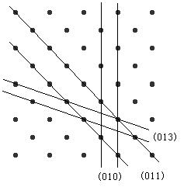
⑵ 滑移常沿晶体中原子密度最大的晶面和晶向发生。因原子密度最大的晶面和晶向之间原子间距最大，结合力最弱，产生滑移所需切应力最小。
沿其发生滑移的晶面和晶向分别叫做滑移面和滑移方向。通常是晶体中的密排面和密排方向。

Slide 7
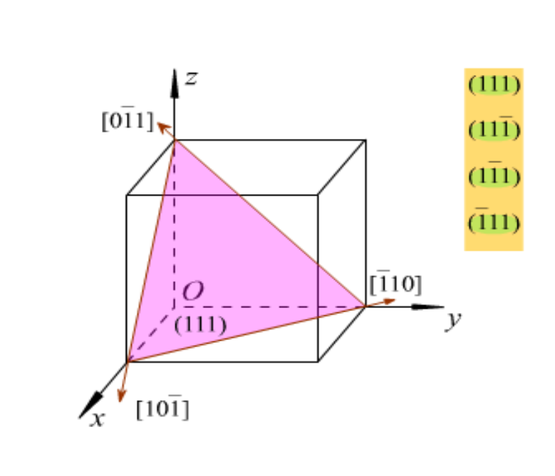
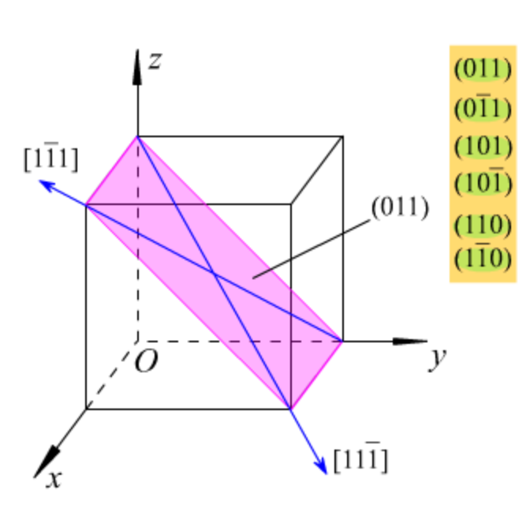
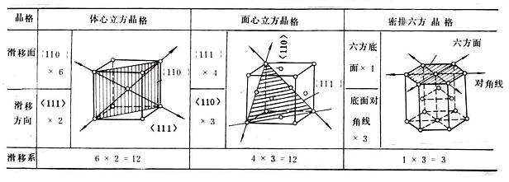
一个滑移面和其上的一个滑移方向构成一个滑移系。
三种典型金属晶格的滑移系
晶格
体心立方晶格
面心立方晶格
密排六方晶格
滑移面
{110}
{111}
{110}
{111}
滑移
方向
滑移系

Slide 8
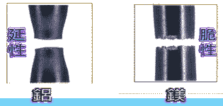
滑移系越多，金属发生滑移的可能性越大，塑性也越好，其中滑移方向对塑性的贡献比滑移面更大。
因而金属的塑性，面心立方晶格好于体心立方晶格, 体心立方晶格好于密排六方晶格。

Slide 9
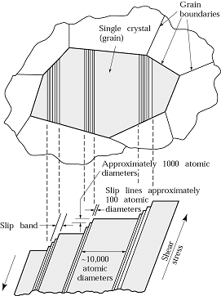
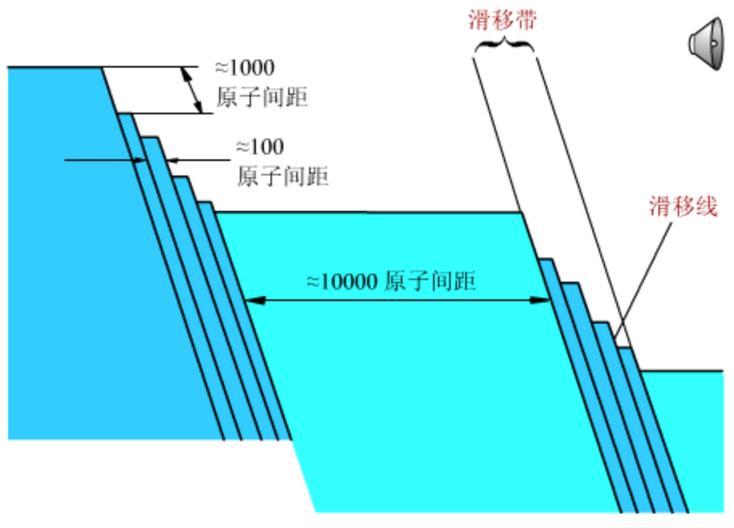
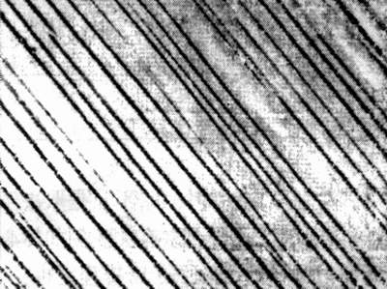
⑶滑移时，晶体两部分的相对位移量是原子间距的整数倍.
滑移的结果在晶体表面形成台阶，称滑移线，若干条滑移线组成一个滑移带。
铜拉伸试样表面滑移带

Slide 10
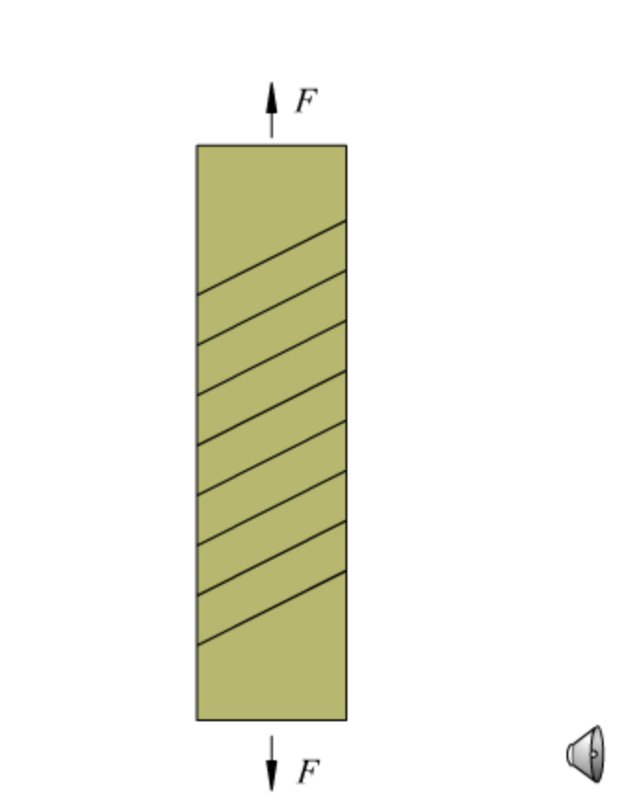
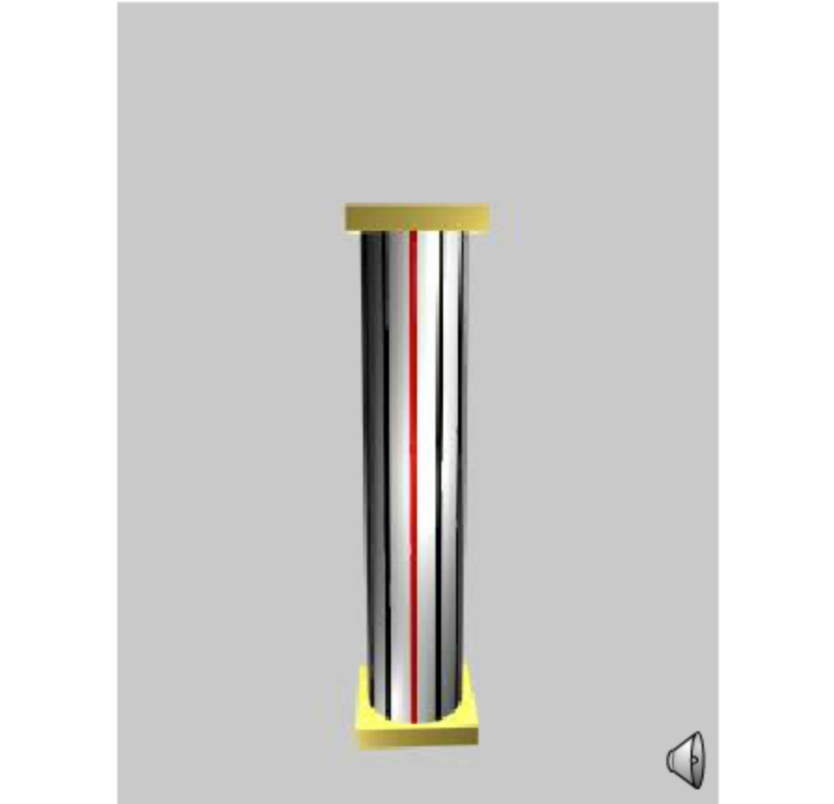
⑷ 滑移的同时伴随着晶体的转动
转动有两种：滑移面向外力轴方向转动和滑移面上滑移方向向最大切应力方向转动。

Slide 11
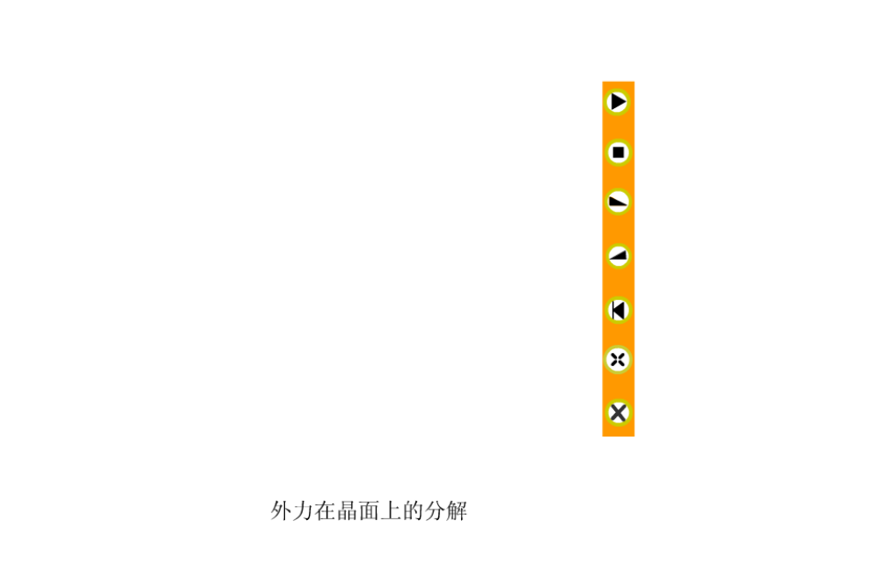
切应力作用下的变形和滑移面向外力方向的转动

Slide 12
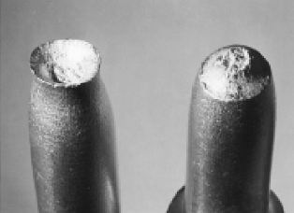
韧性断口

Slide 13
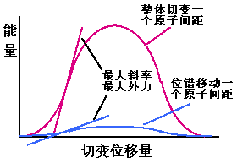
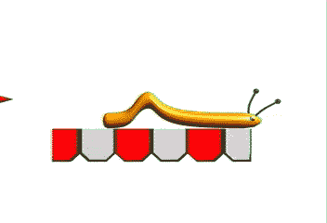

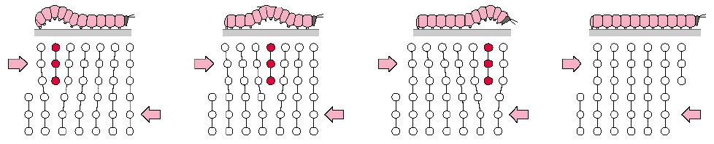
2、滑移的机理
把滑移设想为刚性整体滑动所需的理论临界切应力值比实际测量临界切应力值大3-4个数量级。滑移是通过滑移面上位错的运动来实现的。
多 脚 虫 的 爬 行

Slide 14
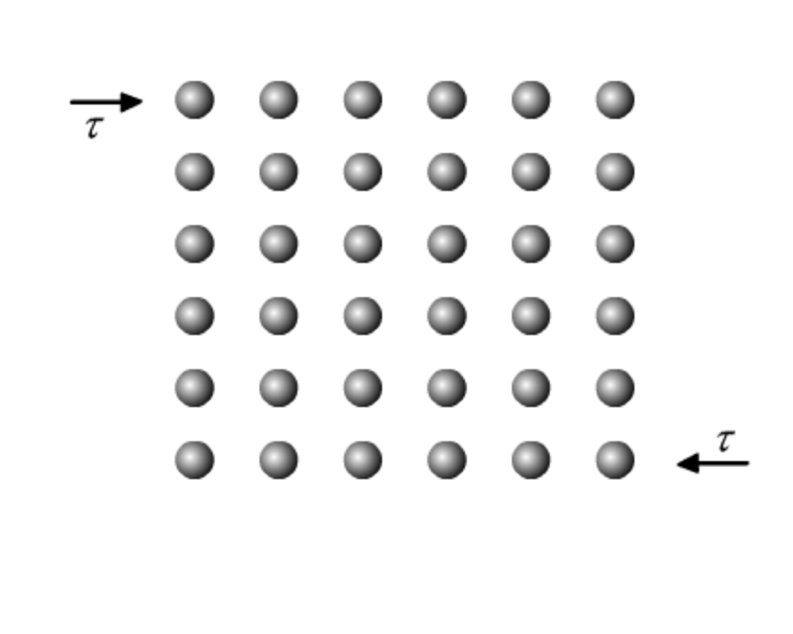
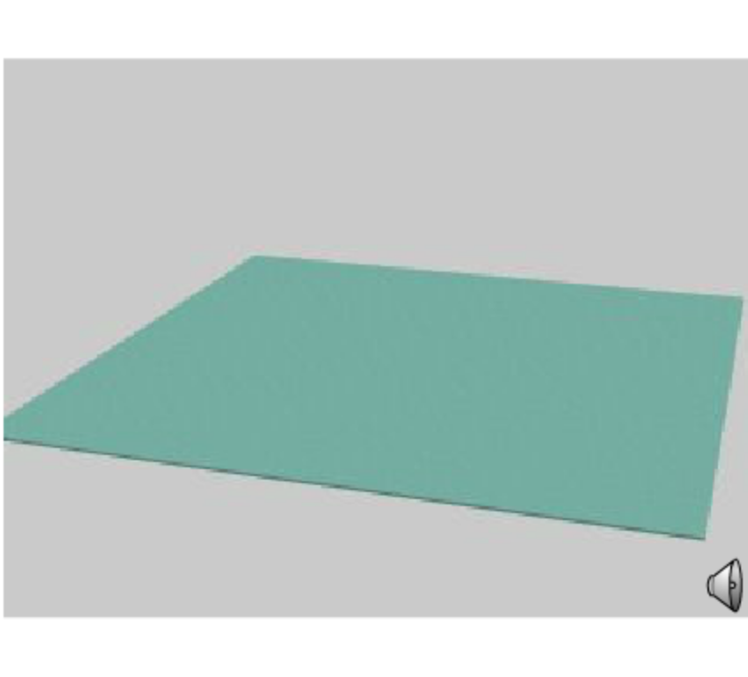
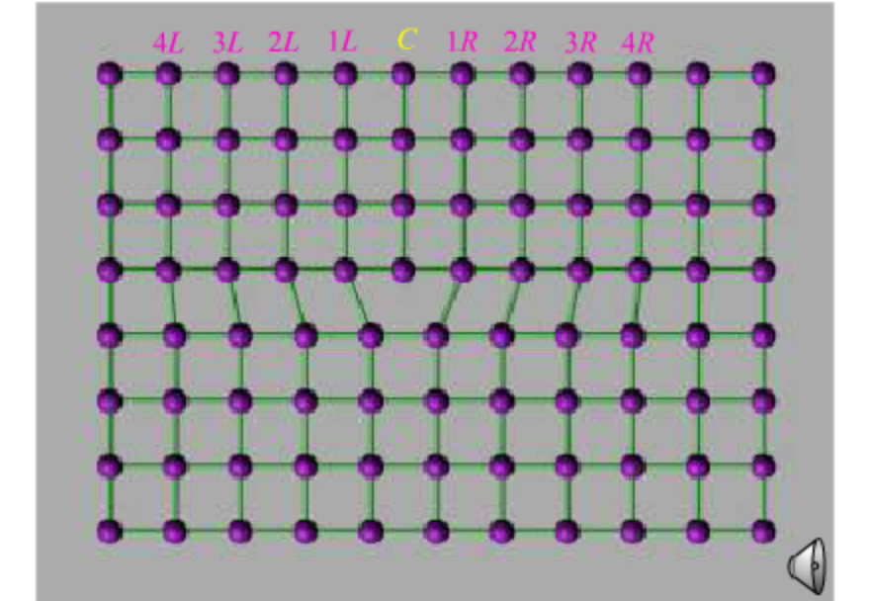
晶体通过位错运动产生滑移时，只在位错中心的少数原子发生移动，它们移动的距离远小于一个原子间距，因而所需临界切应力小，这种现象称作位错的易动性。

Slide 15
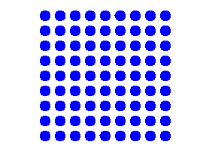
刃位错的运动

Slide 16
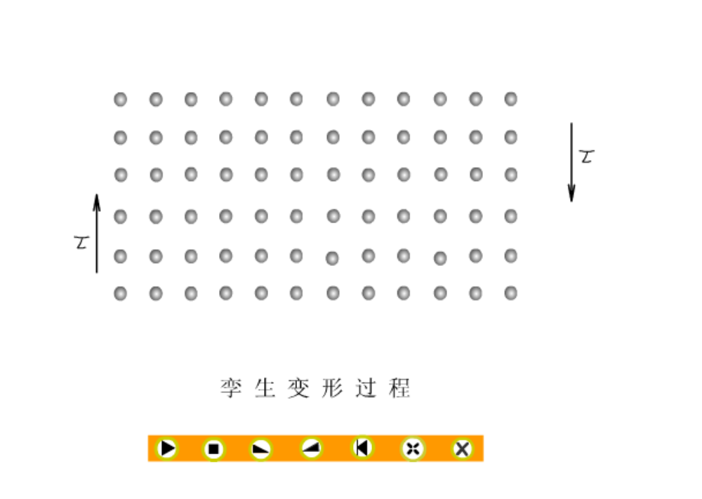
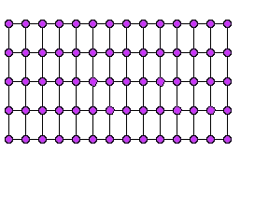
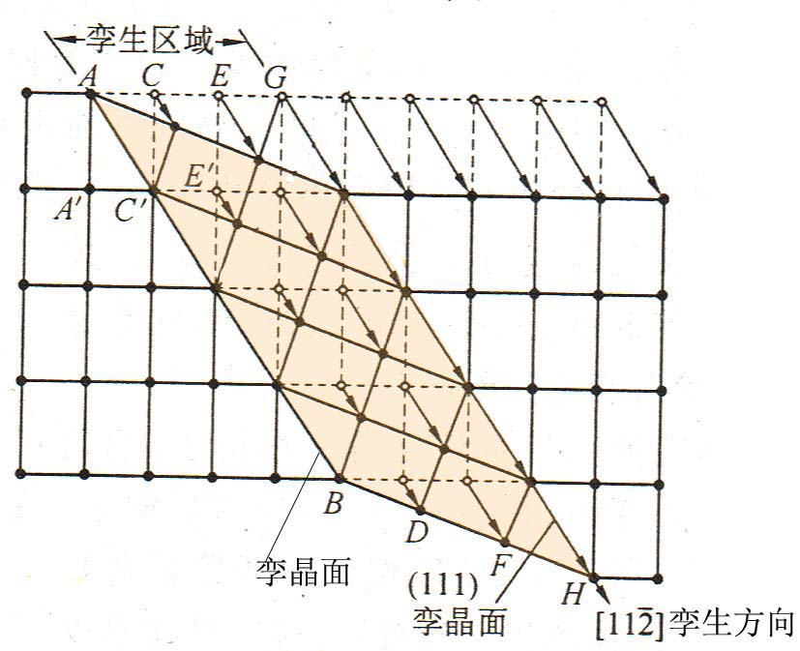
㈡ 孪生
孪生是指晶体的一部分沿一定晶面和晶向相对于另一部分所发生的切变。

Slide 17
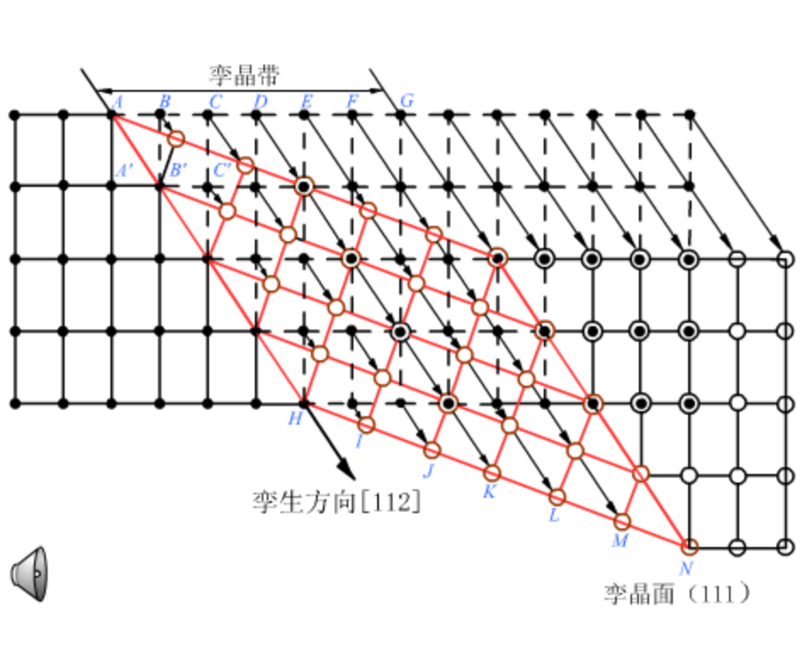
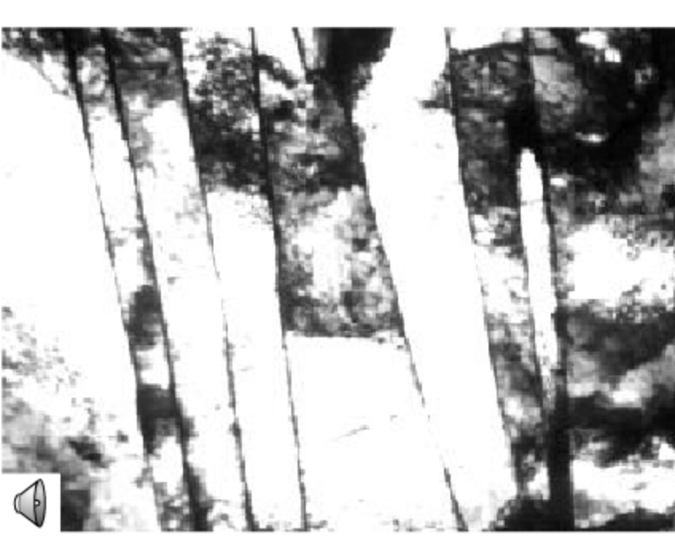
发生切变的部分称孪生带或孪晶，沿其发生孪生的晶面称孪生面。
孪生的结果使孪生面两侧的晶体呈镜面对称。
孪生示意图
孪晶组织

Slide 18
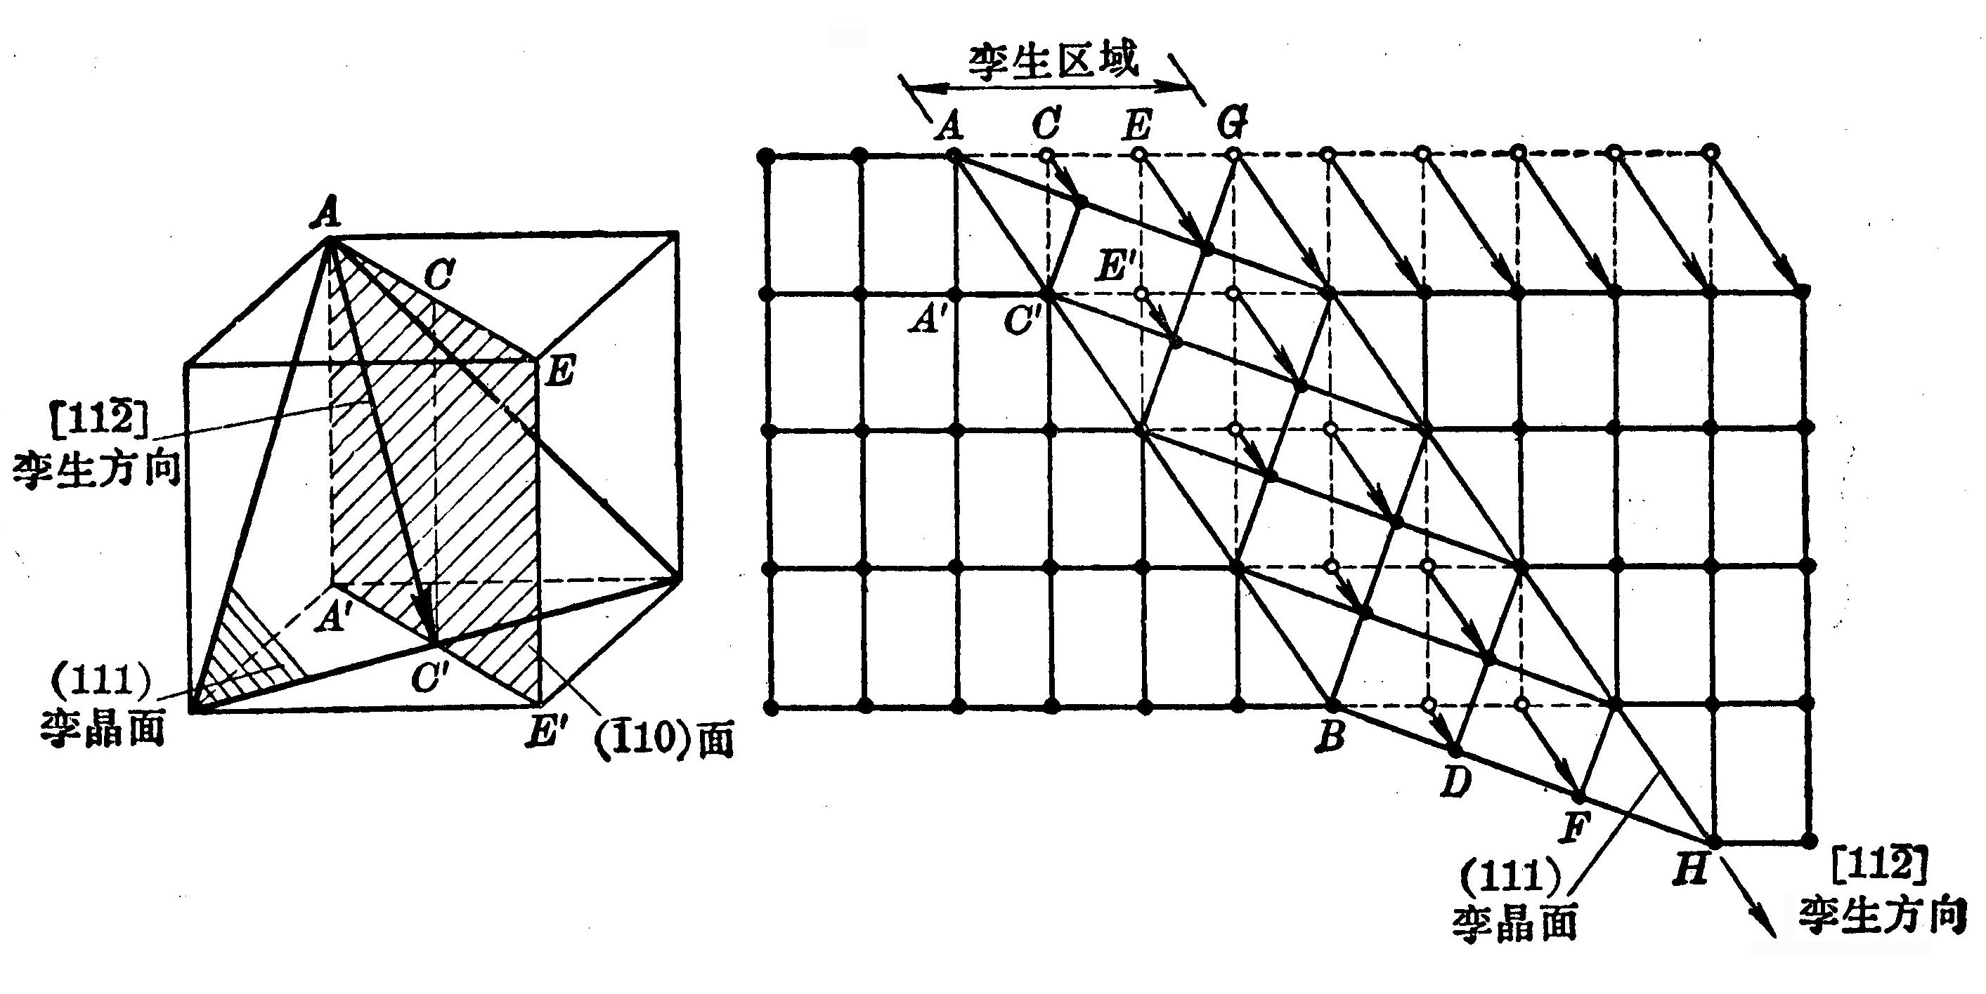
与滑移相比：
孪生使晶格位向发生改变；
所需切应力比滑移大得多, 变形速度极快, 接近声速;
孪生时相邻原子面的相对位移量小于一个原子间距.

Slide 19
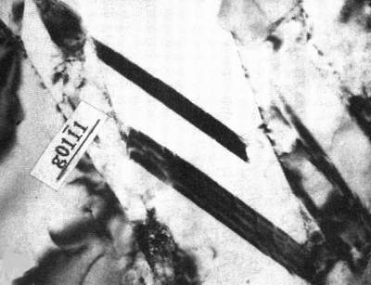
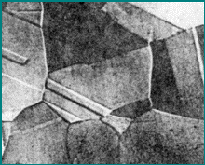
密排六方晶格金属滑移系少，常以孪生方式变形。体心立方晶格金属只有在低温或冲击作用下才发生孪生变形。面心立方晶格金属，一般不发生孪生变形，但常发现有孪晶存在，这是由于相变过程中原子重新排列时发生错排而产生的，称退火孪晶。
钛合金六方相中的形变孪晶
奥氏体不锈钢中退火孪晶

Slide 20
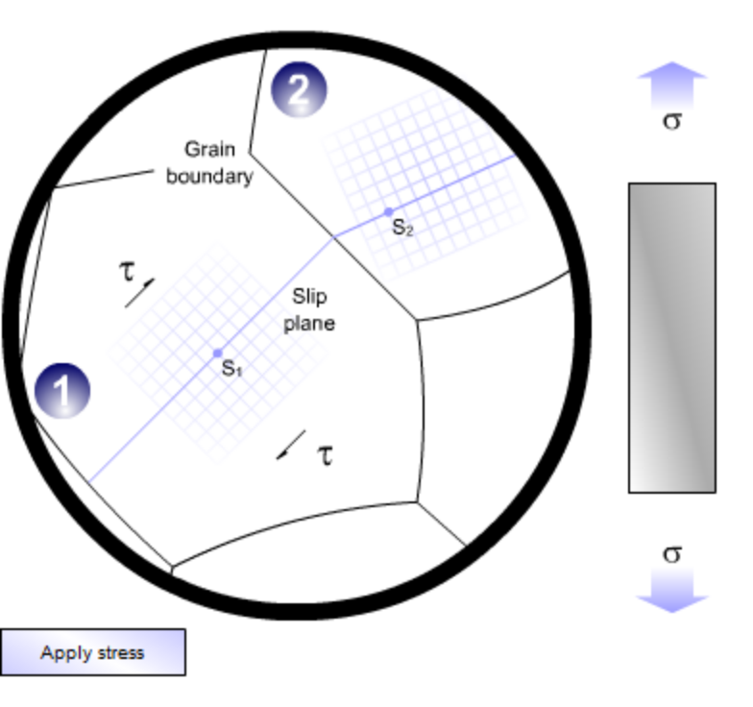
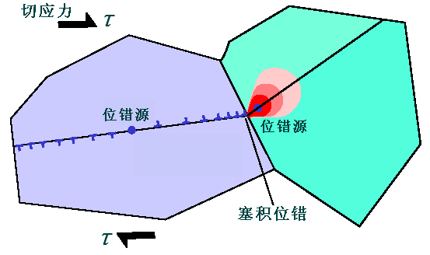
二、多晶体金属的塑性变形
单个晶粒变形与单晶体相似,多晶体变形比单晶体复杂。
㈠晶界及晶粒位向差的影响
1、晶界的影响
当位错运动到晶界附近时，受到晶界的阻碍而堆积起来,称位错的塞积。要使变形继续进行, 则必须增加外力, 从而使金属的变形抗力提高。

Slide 21
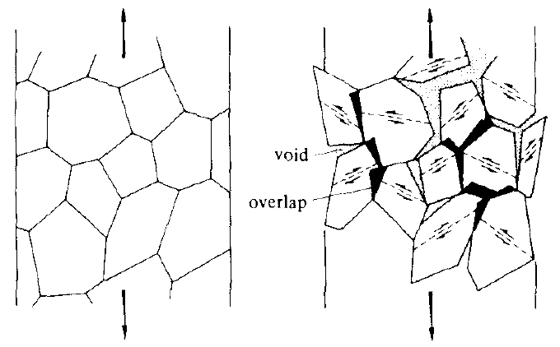
2、晶粒位向的影响
由于各相邻晶粒位向不同，当一个晶粒发生塑性变形时，为了保持金属的连续性，周围的晶粒若不发生塑性变形，则必以弹性变形来与之协调。这种弹性变形
便成为塑性变形晶粒的变形阻力。由于晶粒间的这种相互约束，使得多晶体金属的塑性变形抗力提高。

Slide 22
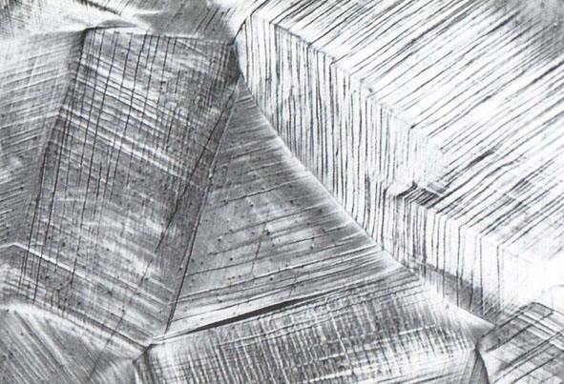
㈡ 多晶体金属的塑性变形过程
多晶体中首先发生滑移的是滑移系与外力夹角等于或接近于45°的晶粒。当塞积位错前端的应力达到一定程度，加上相邻晶粒的转动，使相邻晶粒中原来处于不利位向滑移系上的位错开动，从而使滑移由一批晶粒传递到另一批晶粒，当有大量晶粒发生滑移后，金属便显示出明显的塑性变形。
σ
σ
铜多晶试样拉伸后形成的滑移带

Slide 23
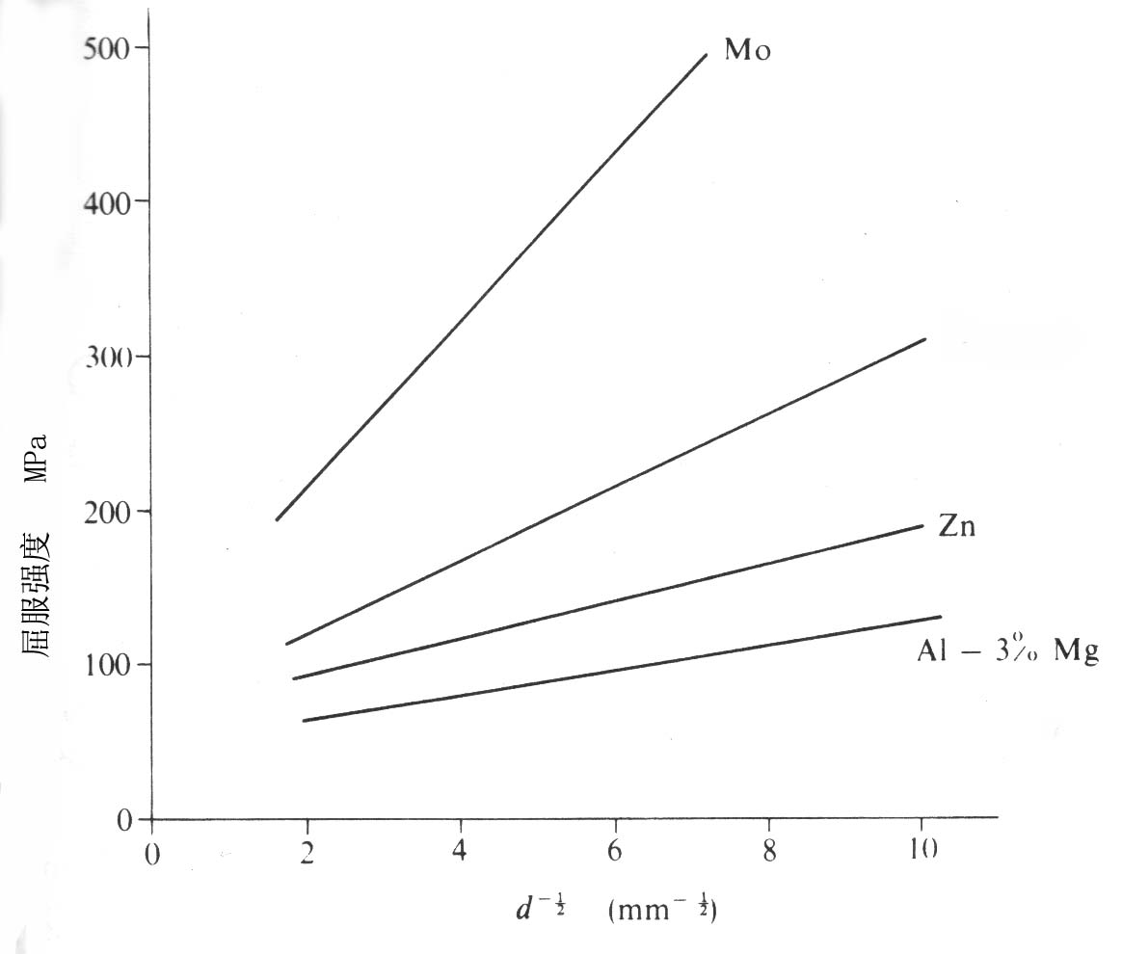
㈢ 晶粒大小对金属力学性能的影响
金属的晶粒越细，其强度和硬度越高。
因为金属晶粒越
晶粒大小与金属强度关系
细，晶界总面积越大，位错障碍越多；需要协调的具有不同位向的晶粒越多，使金属塑性变形的抗力越高。

Slide 24
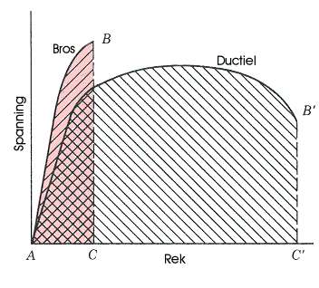
金属的晶粒越细，其塑性和韧性也越高。
因为晶粒越细，单位体积内晶粒数目越多，参与变
形的晶粒数目也越多，变形越均匀，使在断裂前发生较大的塑性变形。强度和塑性同时增加,金属在断裂前消耗的功也大，因而其韧性也比较好。
脆性
材料
塑性材料
应力
应变

Slide 25
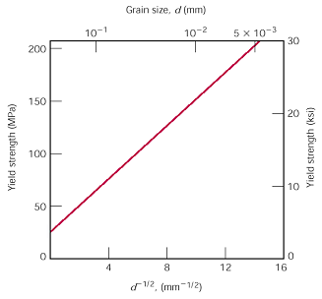
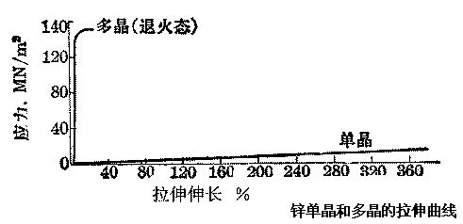
通过细化晶粒来同时提高金属的强度、硬度、塑性和韧性的方法称细晶强化。

Slide 26
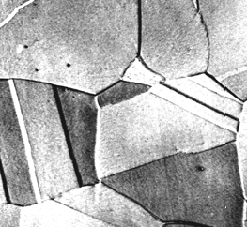
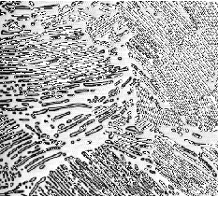
第二节 合金的塑性变形与强化
合金可根据组织分为单相固溶体和多相混合物两种.合金元素的存在，使合金的变形与纯金属显著不同.
奥氏体
珠光体

Slide 27
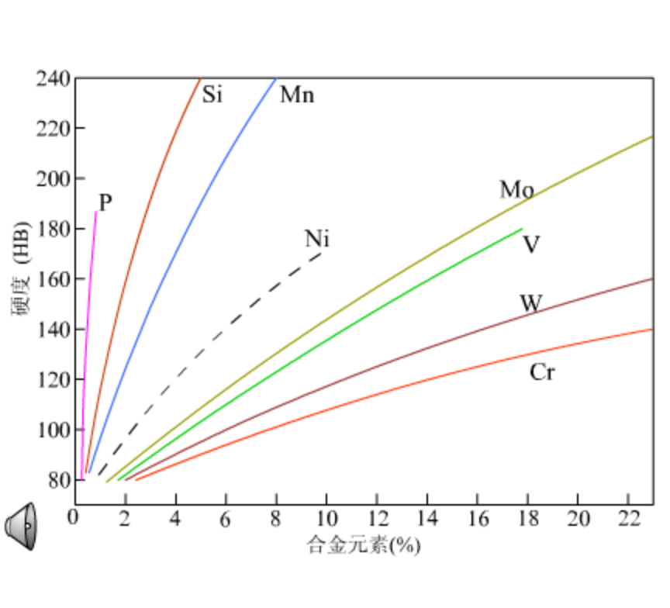
一、单相固溶体合金的塑性变形与固溶强化
单相固溶体合金组织与纯金属相同，其塑性变形过程也与多晶体纯金属相似。但随溶质含量增加，固溶体的强度、硬度提高，塑性、韧性下降，称固溶强化。

Slide 28
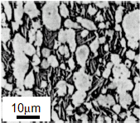
二、多相合金的塑性变形与弥散强化
当合金的组织由多相混合物组成时，合金的塑性变
形除与合金基体的性质有关外，还与第二相的性质、形态、大小、数量和分布有关。第二相可以是纯金属、固溶体或化合物，工业合金中第二相多数是化合物。
α+β钛合金(固溶体第二相)

Slide 29

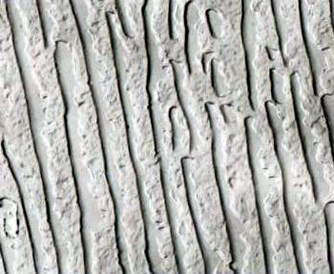
当在晶界呈网状分布时，对合金的强度和塑性不利；
当在晶内呈片状分布时，可提高强度、硬度，但会降低塑性和韧性；
珠光体

Slide 30
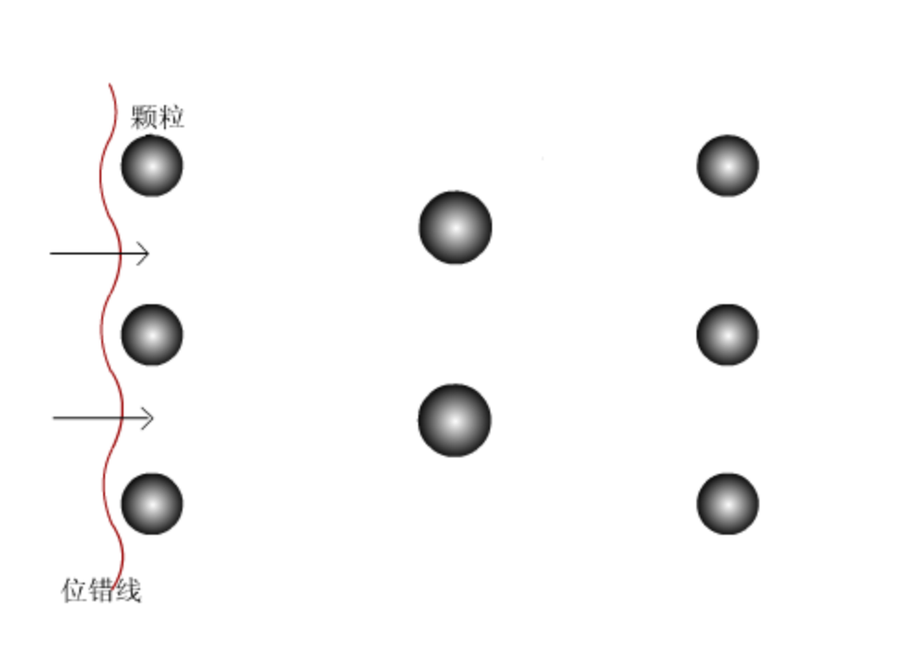
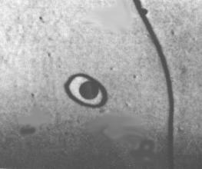
当在晶内呈颗粒状弥散分布时，第二相颗粒越细，分布越均匀，合金的强度、硬度越高，塑性、韧性略有下降，这种强化方法称弥散强化或沉淀强化。
弥散强化的原因是由于硬的颗粒不易被切变，因而阻碍了位错的运动，提高了变形抗力。
颗粒钉扎作用的电镜照片

Slide 31



位错切割第二相粒子示意图
电镜观察

Slide 32

第三节 塑性变形对组织和性能的影响
一、塑性变形对组织结构的影响
金属发生塑性变形时，不仅外形发生变化，而且其内部的晶粒也相应地被拉长或压扁。
当变形量很大时，晶粒将被拉长为纤维状，晶界变
得模糊不清。
塑性变形还使晶粒破碎为亚晶粒。

Slide 33




工业纯铁在塑性变形前后的组织变化
(a) 正火态
(b) 变形40%
(c) 变形80%
5%冷变形纯铝中的位错网

Slide 34


二、加工硬化
随冷塑性变形量增加，金属的强度、硬度提高，塑性、韧性下降的现象称加工硬化。
1040钢(0.4%C)
屈服强度，MPa
伸长率，%
黄铜
黄铜
铜
1040钢
(0.4%C)
铜
冷塑性变形量，%
冷塑性变形量，%

Slide 35



产生加工硬化的原因是:
1、随变形量增加, 位错密度增加，由于位错之间的交互作用(堆积、缠结)，使变形抗力增加.
Si中的位错源
位错密度与强度关系
晶体中的位错源

Slide 36


2. 随变形量增加，亚结构细化
3. 随变形量增加, 空位密度增加
4. 几何硬化：由晶粒转动引起
由于加工硬化, 使已变形部分发生硬化而停止变形, 而未变形部分开始变形。没有加工硬化, 金属就不会发生均匀塑性变形。
加工硬化是强化金属的重要手段之一，对于不能热处理强化的金属和合金尤为重要。
未变形纯铁
变形20%纯铁中的位错

Slide 37
三、残余内应力
内应力是指平衡于金属内部的应力。是由于金属受力时, 内部变形不均匀而引起的。金属发生塑性变形时,外力所做的功只有10%转化为内应力残留于金属中.
内应力分为三类：
第一类内应力平衡于表面与心部之间 (宏观内应力)。
第二类内应力平衡于晶粒之间或晶粒内不同区域之间, (微观内应力)。
第三类内应力是由晶格缺陷引起的畸变应力。

Slide 38

第三类内应力是形变金属中的主要内应力，也是金属强化的主要原因。而第一、二类内应力都使金属强度降低。
晶界位错塞积所引起的应力集中
内应力的存在，使金属耐蚀性下降，引起零件加工、淬火过程中的变形和开裂。因此，金属在塑性变形后，通常要进行退火
处理，以消除或降低内应力。
到此

Slide 39

第四节 回复与再结晶
一、冷变形金属在加热时的组织和性能变化
金属经冷变形后, 组织处于不稳定状态, 有自发恢复到稳定状态的倾向。但在常温下，原子扩散能力小,不稳定状态可长时间维持。加热可使原子扩散能力增加，金属将依次发生回复、再结晶和晶粒长大。
黄铜
加热温度 ℃

Slide 40

㈠ 回复
回复是指在加热温度较低时，由于金属中的点缺陷及位错近距离迁移而引起的晶内某些变化。如空位与其他缺陷合并、同一滑移面上的异号位错相遇合并而使缺陷数量减少等。
由于位错运动使其由冷塑性变形时的无序状态变为垂直分布，形成亚晶界，这一过程称多边形化。

Slide 41

在回复阶段，金属组织变化不明显，其强度、硬度略有下降，塑性略有提高，但内应力、电阻率等显著下降。
工业上，常利用回复现象将冷变形金属低温加热，既稳定组织又保留加工硬化，这种热处理方法称去应力退火。

Slide 42



㈡ 再结晶
当变形金属被加热到较高温度时，由于原子活动能力增大，晶粒的形状开始发生变化，由破碎拉长的晶粒变为完整的等轴晶粒。
这种冷变形组织在加热时重新彻底改组的过程称再结晶。
铁素体变形80%
650℃加热
670℃加热

Slide 43


再结晶也是一个晶核形成和长大的过程，但不是相变过程，再结晶前后新旧晶粒的晶格类型和成分完全相同。
SEM-再结晶晶粒在原变形组织晶界上形核
TEM-再结晶晶粒形核于高密度位错基体上
冷变形奥氏体不锈钢加热时的再结晶形核

Slide 44


由于再结晶后组织的复原，因而金属的强度、硬度下降，塑性、韧性提高，加工硬化消失。
冷变形(变形量为38%)黄铜580ºC保温15分后的的再结晶组织
冷变形黄铜组织性能随温度的变化

Slide 45



㈢ 再结晶后的晶粒长大
再结晶完成后，若继续升高加热温度或延长保温时间，将发生晶粒长大，这是一个自发的过程。
580ºC保温8秒后的组织
黄铜再结晶后晶粒的长大
580ºC保温15分后的组织
700ºC保温10分后的组织

Slide 46


晶粒的长大是通过晶界迁移进行的，是大晶粒吞并小晶粒的过程。晶粒粗大会使金属的强度，尤其是塑性和韧性降低 。
原子穿过
晶界扩散
晶界迁
移方向

Slide 47




黄铜再结晶和晶粒长大各个阶段的金相照片
冷变形量为38％的组织
580ºC保温3秒后的组织
580ºC保温4秒后的组织
580ºC保温8秒后的组织
580ºC保温15分后的组织
700ºC保温10分后的组织

Slide 48

二、再结晶温度
再结晶不是一个恒温过程，它是自某一温度开始，在一个温度范围内连续进行的过程，发生再结晶的最低温度称再结晶温度。
580ºC保温3秒后的组织
580ºC保温4秒后的组织
580ºC保温8秒后的组织
冷变形(变形量为38%)黄铜的再结晶

Slide 49

影响再结晶温度的因素为：
1、金属的预先变形程度：金属预先变形程度越大, 再结晶温度越低。当变形度达到一定值后，再结晶温度趋于某一最低值，称最低再结晶温度。
纯金属的最低再结晶温度与其熔点之间的近似关系: T_{再}≈0.4T_{熔}
金属熔点越高, T_{再}也越高.
T_{再}与ε的关系

Slide 50


2、金属的纯度
金属中的微量杂质或合金元素，尤其高熔点元素起阻碍扩散和晶界迁移作用，使再结晶温度显著提高.

Slide 51


3、再结晶加热速度和加热时间
提高加热速度会使再结晶推迟到较高温度发生, 延长加热时间, 使原子扩散充分, 再结晶温度降低。
生产中，把消除加工硬化的热处理称为再结晶退火。再结晶退火温度比再结晶温度高100~200℃。
黄铜580ºC保温8秒后的组织
黄铜580ºC保温15分后的组织

Slide 52


三、影响再结晶退火后晶粒度的因素
1、加热温度和保温时间
加热温度越高，保温时间越长，金属的晶粒越粗大，加热温度的影响尤为显著。
再结晶退火温度对晶粒度的影响

Slide 53

2、预先变形度
预先变形度的影响，实质上是变形均匀程度的影响.
当变形度很小时，晶格畸变小，不足以引起再结晶.
当变形达到2~10%时，只有部分晶粒变形，变形极
不均匀，再结晶晶粒大小相差悬殊，易互相吞并和长大,再结晶后晶粒特别粗大，这个变形度称临界变形度。
预先变形度对再结晶晶粒度的影响

Slide 54

当超过临界变形度后，随变形程度增加，变形越来越均匀，再结晶时形核量大而均匀，使再结晶后晶粒细而均匀，达到一定变形量之后，晶粒度基本不变。
对于某些金属，当变形量相当大时(>90%)，再结晶后晶粒又重新出现粗化现象，一般认为这与形成织构有关.

Slide 55



预先变形程度对再结晶晶粒尺寸的影响
变形83%
变形88%
变形93%

Slide 56

再结晶图

Slide 57



第五节 金属的热加工
一、冷加工与热加工的区别
在金属学中，冷热加工的界限是以再结晶温度来划分的。低于再结晶温度的加工称为冷加工，而高于再结晶温度的加工称为热加工。
轧制
模锻
拉拔

Slide 58


如 Fe 的再结晶温度为451℃，其在400℃ 以下的加工仍为冷加工。而 Sn 的再结晶温度为-71℃，则其在室温下的加工为热加工。
热加工时产生的加工硬化很快被再结晶产生的软化所抵消，因而热加工不会带来加工硬化效果。
巨型自由锻件

Slide 59

自由锻

Slide 60


二、热加工对金属组织和性能的影响
热加工可使铸态金属与合金中的气孔焊合，使粗大的树枝晶或柱状晶破碎，从而使组织致密、成分均匀、晶粒细化，力学性能提高。
锻压
热加工动态再结晶示意图

Slide 61

热加工能量消耗小，但钢材表面易氧化。一般用于截面尺寸大、变形量大、在室温下加工困难的工件。
而冷加工一般用于截面尺寸小、塑性好、尺寸精度及表面光洁度要求高的工件。
蒸汽-空气锤

Slide 62


冷轧与热轧

